Slide 1
Edgent简介
Edgent
开发语言：Java
开源组织：Apache软件基金会
官方网址：https://edgent.incubator.apache.org/
源 码：https://github.com/apache/incubator-retired-edgent

Slide 2
目
录
一、应用场景
二、开发模型
Edgent
三、与后端的交互
四、优缺点

Slide 3
一、应用场景
工业互联网中，设备和传感器无处不在，经常会有设备需要联机。实际生产中，经常需要对数据进行分析，但是将所有数据从传感器传输到云服务器中进行分析会带来很高的传输成本。Edgent的诞生就是为了处理这一问题，其主要作用有：
减少传输到云服务器的数据量
减少存储的数据量
Edgent可以通过分析来确定何时需要将数据发送到后端系统以进行进一步的分析，处理或存储。例如，可以使用Edgent来确定系统是否在正常参数之外运行，例如引擎温度过高。
如果系统正常运行，则无需将该数据发送到后端系统。但是，如果Edgent检测到问题，则可以将该数据传输到后端系统，以确定发生问题的原因以及如何解决问题。
Edgent将以往从连续的琐碎数据流发送到服务器，转变为仅发送必要且有意义的数据。当通信成本很高时（例如使用蜂窝网络传输数据或带宽受限时），这一点尤其重要。

Slide 4
一、应用场景
工业互联网中，设备和传感器无处不在，经常会有设备需要联机。实际生产中，经常需要对数据进行分析，但是将所有数据从传感器传输到云服务器中进行分析会带来很高的传输成本。Edgent的诞生就是为了处理这一问题，其主要作用有：
减少传输到云服务器的数据量
减少存储的数据量
实际应用
物联网（IoT）
分析分布式边缘设备和移动设备上的数据以降低传输数据的成本、在设备上提供本地数据反馈
嵌入在应用程序服务器中
在不影响网络流量的情况下实时分析应用程序服务器错误日志
服务器机房
在不影响网络流量或带宽受限的情况下实时分析机器运行状况

Slide 5
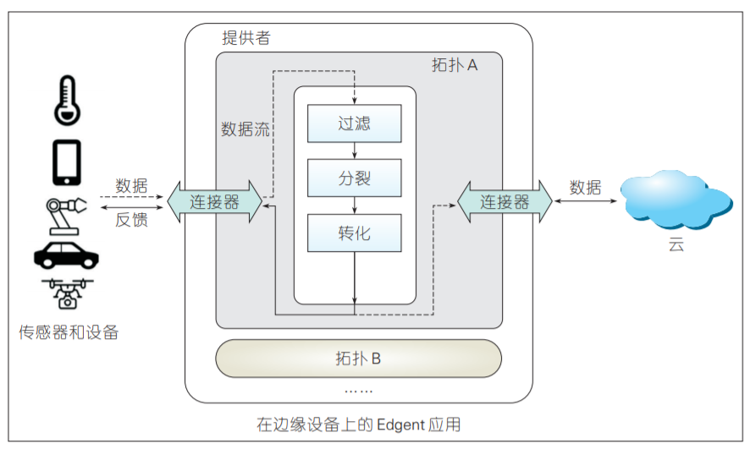
二、Edgent的开发模型

Slide 6
三、与后端系统的交互
MQTT
百度云、阿里云、腾讯云
自定义消息
HTTP
消息中间件
Kafka、RabbitMQ、ZeroMQ、RocketMQ、ActiveMQ

Slide 7
四、Edgent的优缺点
缺点
优点
没有独立的控制模块；
没有完整的数据转发功能；
在开发层面，基于java语言，开发人员熟悉程度高，上手快；
在数据接入层面，有现成的API接入，接入部分开发量较小
在数据处理层面，提供了大量的API接口；
在部署层面，Edgent针对边缘设备设计，应用小，对设备的要求较低；

